Slide 1
KOMPARATOR
Oleh: Rinto Suppa

Slide 2
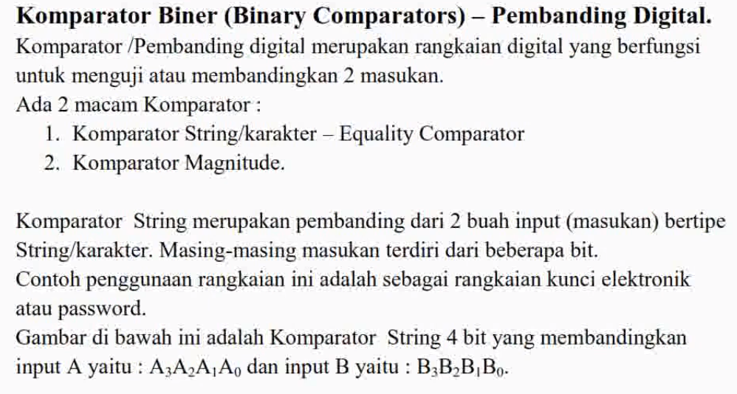

Slide 3
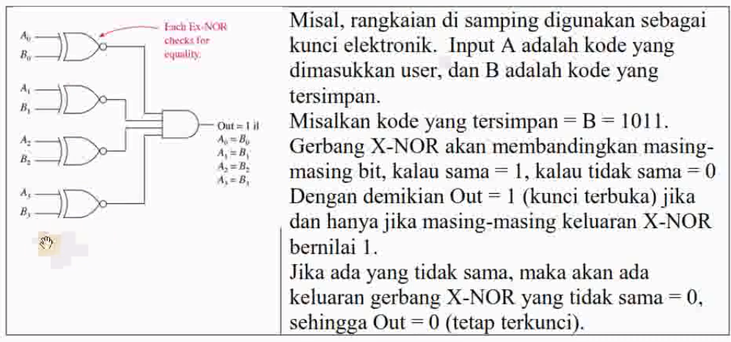

Slide 4
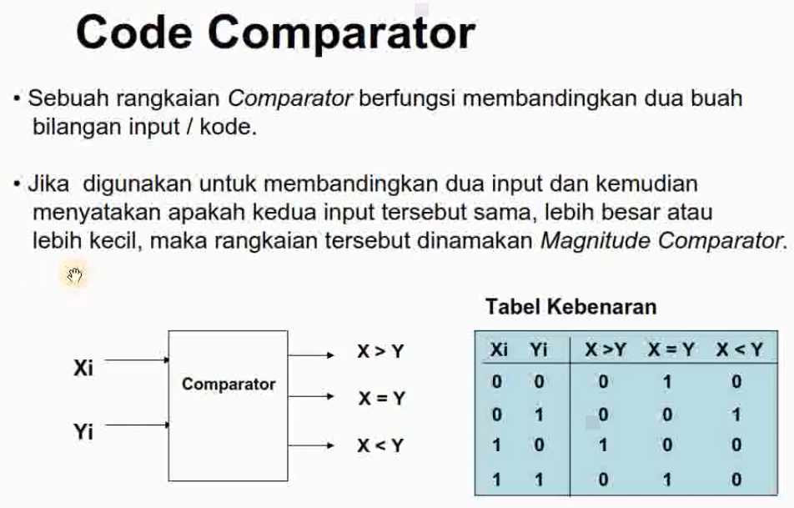

Slide 5
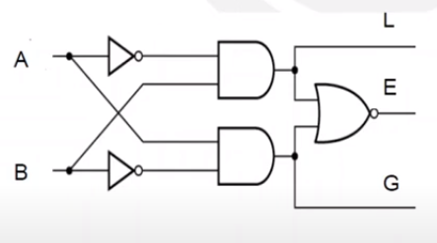
Rangkaian komparator 1 Bit

Slide 6
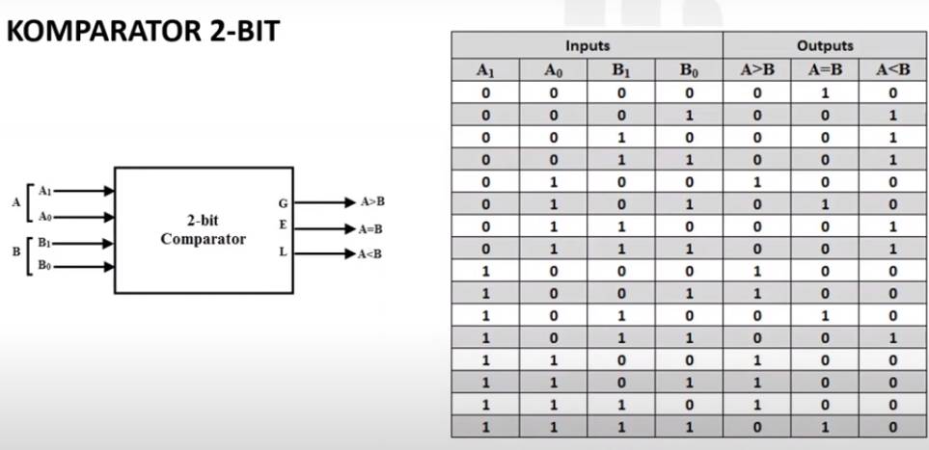

Slide 7
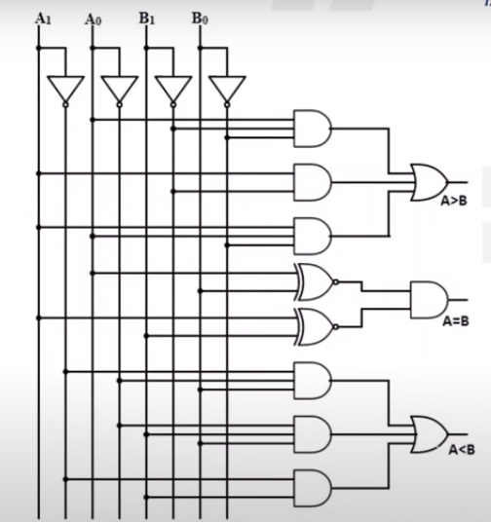

Slide 8
SEKIAN DAN TERIMA KASIH

